Slide 1
«ДЮЖИНА СМЕЛЫХ»
Самые «невезучие» участники Олимпиады в Сочи
2014 года
Выполнил: Шипелкин В.И., учитель физической культуры
МБОУ СОШ с.Аван Хабаровского края.

Slide 2
Олимпиада в Сочи – это не всегда легкий путь к медалям. Многим спортсменам ради участия в соревнованиях пришлось преодолеть себя, идти на риски и тренироваться в самых неподходящих условиях.
О самых ярких, «невезучих» и малоизвестных участниках Игр – в этой презентации.
Презентация сделана по материалам РИА Новости.

Slide 3
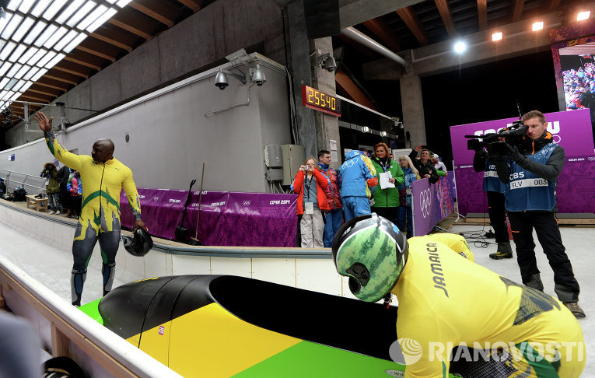
Члены сборной Ямайки по бобслею собрали 20 тысяч долларов для участия в Олимпийских играх. Потом, по дороге в Сочи, Уинстон Уоттс и Марвин Диксон потеряли свой багаж. Позже боб нашелся и они заняли 29 место из 30 возможных, что не помешало им стать любимцами публики.

Slide 4
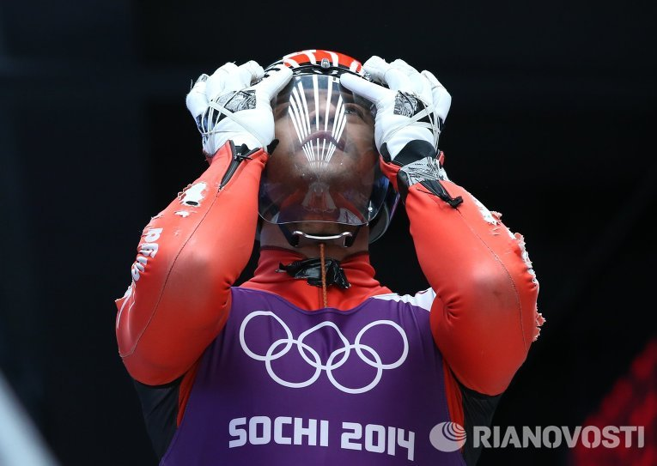
Бруно Банани – саночник из Тонга, единственный в своей стране спортсмен, занимавшийся этим видом спорта. На его родных тропических островах в Тихом океане снега не видели никогда, поэтому Бруно тренировался в Германии. Попасть на Олимпиаду – это уже большое достижение, - говорит Бруно.

Slide 5
Лыжница Матильда Амиви Петижан в возрасте 2,5 лет приехала из Того во Францию. В марте 2013 года она связалась с тоголезскими спортивными чиновниками и стала одной из представительниц Того в Сочи. Она несла флаг Того на открытии Олимпиады. В итоге в гонке на 10 км она финишировала 68-й.

Slide 6
Для единственного представителя Индии в соревнованиях по санному спорту Шивы Кешаваны Олимпиада-2014 стала 5-й в карьере. Для того, чтобы поехать в Сочи, Шива был согласен тренироваться в любых условиях: он скользил по грязной дороге мимо гусей и грузовиков. И хотя он показал 37-й результат из 39 возможных, для него на кону было нечто большее. Он смог выступить под флагом своей страны.

Slide 7
Состязания в Сочи стали для перуанца Роберто Корселена завершением короткой спортивной карьеры. На лыжи он встал в 36 лет. Он первый в истории страны участник зимних Олимпийских игр. Он понимал, что на пьедестал не взойдет. После короткой пробежки – одышка. До приезда в Сочи во время тренировки Роберто упал и сломал ребро, но пропускать Олимпиаду не захотел. На соревнованиях 15 км классическим стилем его результат – 1 час 6 минут. Чемпион этой гонки Дарио Колонья почти полчаса дожидался его у финиша, чтобы обнять его.

Slide 8
17-летний филиппинский фигурист Майкл Кристиан Мартинес начал тренироваться на обычном городском катке в торговом центре. Он один представил команду Филиппин. Не дождавшись государственной помощи родители Майкла заложили дом, чтобы отправить сына в Сочи. Майкл занял 19 место из 24 возможных.

Slide 9
Деньги на Олимпиаду в Сочи через Интернет собирал и американский саночник Крис Маздзер.

Slide 10
Бельгийскому конькобежцу Бартсу Свингсу за неделю перевели 50 тыс. евро, чтобы спортсмен смог поехать в Сочи.

Slide 11
34-летний скелетонист Бен Сэндфорд из Новой Зеландии по образованию – юрист. Спортом стал заниматься в 2002 году. На протяжении всей карьеры у него было множество травм. В Сочи он выступал со сломанной лодыжкой и занял 20 место.

Slide 12
Одним из самых ярких участников Зимних Игр стал мексиканский лыжник Убертус фон Гогенлоэ. Болельщики назвали его «дедушка большого спорта». Ему 55 лет. Он единственный представитель своей страны на Играх. Он удивил зрителей своей экипировкой. На горнолыжный склон он вышел в костюме мариами – мексиканского музыканта.

Slide 13
Ради Олимпиады многие спортсмены преодолели множество препятствий. Например, американке Кери Херман, занявшей 10 место на олимпийских соревнованиях по слоупстайлу (дисциплина фристайл), пришлось выступать в чужих штанах, которые она одолжила у Мэгги Вуазен – другой спортсменки из США.

Slide 14
Знаменитая скрипачка Ванесса Мэй, выступавшая в Сочи под флагом Таиланда в соревнованиях горнолыжников заняла последнее почетное место. Она говорит: «Увлечься чем-нибудь никогда не поздно!».

Slide 15
БЛАГОДАРЮ ЗА ВНИМАНИЕ!

